Slide 1
中世纪（476-1453）
智者运动
以神为本
公元前
5世纪中叶
公元前221秦朝
581
隋朝
1368
明朝
1644
清朝
人是万物的尺度
原罪
禁欲
来世
自我
Notes:
公元前五世纪中叶在古希腊就产生了强烈的自我意识，比如普罗塔哥拉“认识万物的尺度”，苏格拉底提出的“认识你自己”，古希腊产生了辉煌的文学、哲学、艺术成就。但是随着希腊被马其顿灭亡，古希腊的辉煌就被古罗马破坏性的继承，可是随着公元475年西罗马帝国灭亡，欧洲陷入了近千年的中世纪，帝国四分五裂，基督教趁机统治了整个西欧。整个中世纪以神为本，充满了原罪，禁欲，来世的宗教观念，完全的丧失了自我。

Slide 2
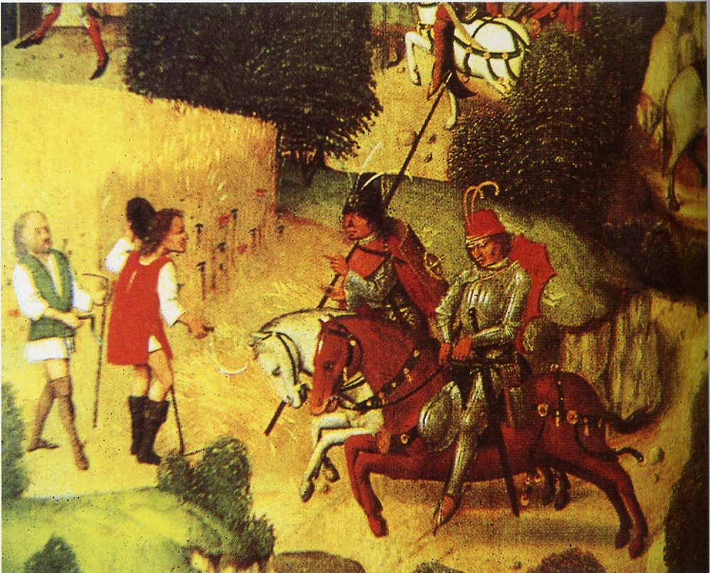
中世纪（约公元476年~公元1453年），是欧洲历史上的一个时代（主要是西欧），由西罗马帝国灭亡(公元476年)数百年后，在世界范围内，封建制度占统治地位的时期,直到文艺复兴时期(公元1453年)之后，资本主义抬头的时期为止。又称“黑暗的世纪”。

Slide 3
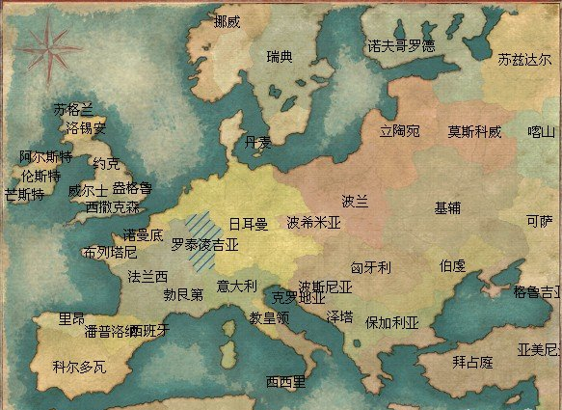
中世纪的欧洲
小国林立，战乱不已

Slide 4
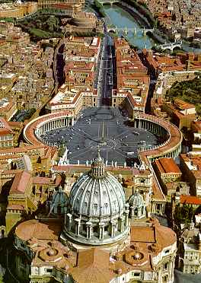
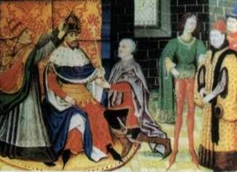
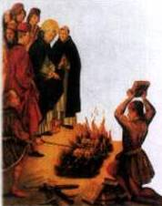
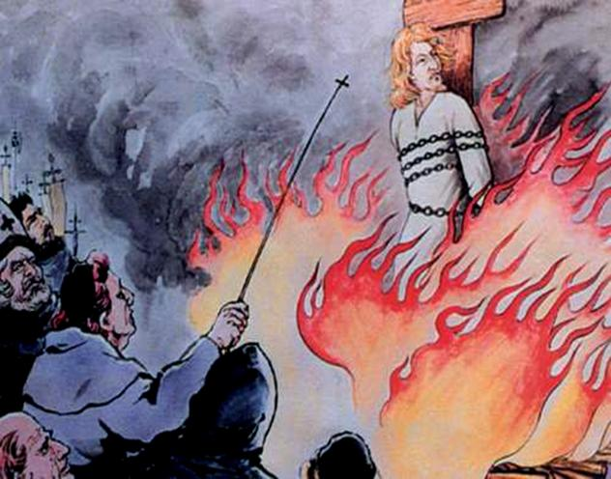
图片反映了中世纪怎样的思想面貌？
中世纪只知道一种意识形态，即宗教和神学。
——恩格斯
教皇为国王加冕
梵蒂冈教皇国
教会处死“异端分子”
教会焚烧书籍

Slide 5
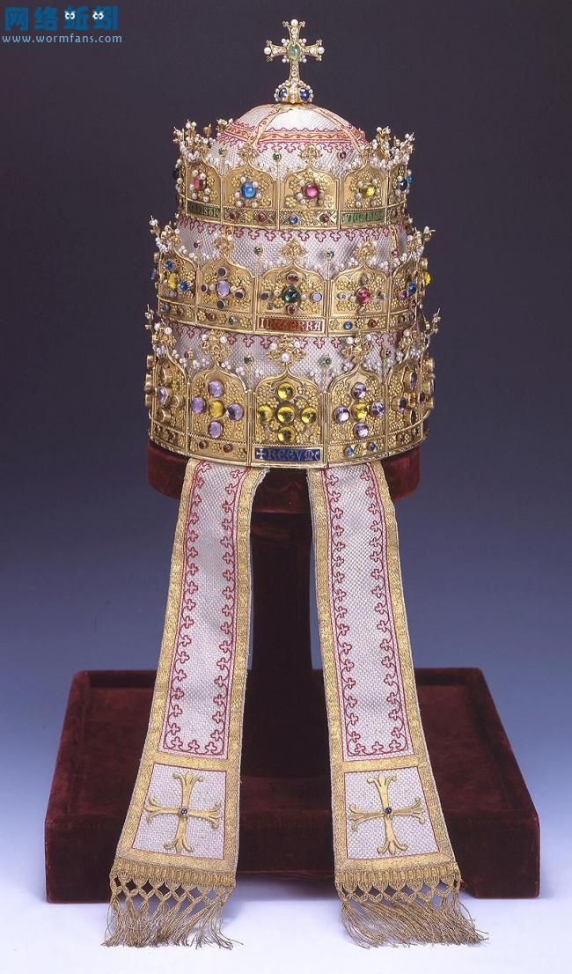
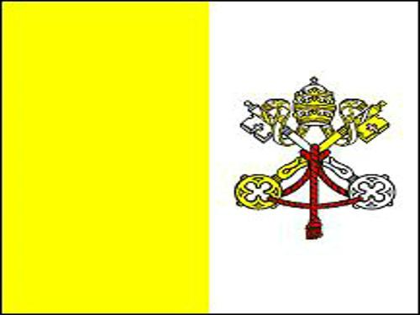
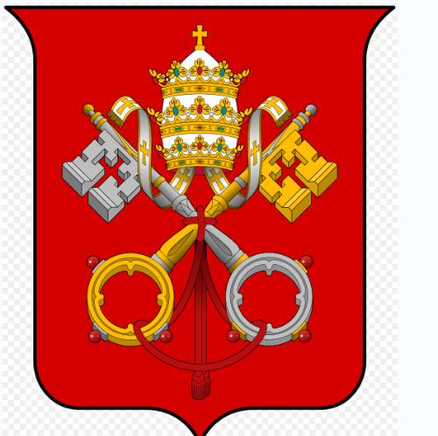
梵蒂冈城国是世界上最小的主权国家（面积只有0.44平方公里，仅相当于北京故宫五分之三），也是世界上人口最少的国家（2013年仅有428人）。天主教教宗为梵蒂冈国家元首，当选后终身任职。
神职人员的首领
全体信徒的国王
皇帝之上的皇帝
梵蒂冈国旗
象征罗马教皇至高权力的三重冠
梵蒂冈国徽

Slide 6
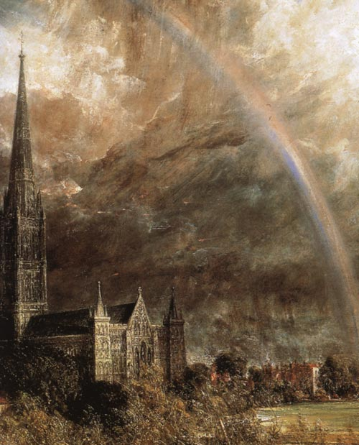
基督教对人的观点是：亚当、夏娃偷吃禁果，证明肉体是罪恶的王国。上帝将人类的始祖逐出伊甸园，罚其在满是荆棘的大地上终身劳苦。人间不是幸福，人只有抑制自己的情欲和欢乐，忏悔错误，走完人生痛苦的历程，才能接近上帝，获得永恒的幸福。总之，人本身是鄙贱的，应该消极处世，把一切寄托于来世。
阅读上述材料，说明基督教统治时期如何看待人？
（1）神”高于一切，主宰一切；
（2）人是神的附属品；为信仰而生活。
（3）禁欲主义，人性被湮灭；

Slide 7
下面哪些词汇可以反映中世纪人们的精神状态?
随心所欲 禁欲苦行 无拘无束
压抑人性 张扬个性 麻木顺从
思想开放 愚昧迷信 以人为本
言论自由 神权至上 追求享乐

Slide 8
下面哪些词汇可以反映中世纪人们的精神状态?
禁欲苦行
压抑人性 麻木顺从
愚昧迷信
神权至上
核心

Slide 9
有人说，西欧封建社会末期(14～17世纪）是“人”和“世界”被发现的时代。思考，这里的“人”被发现和“世界”被发现分别指的是什么事件？
“世界”被发现指的是15世纪末的新航路的开辟；
“人”被发现指的是14至17世纪的文艺复兴运动；

Slide 10
时期 | 西方人文精神 发展状况 | 主要表现
公元前5世纪 （古希腊） | 起源 | 智者运动：人是万物的尺度 苏格拉底：认识你自己；美德即知识
中世纪 | 被压制 | 禁欲苦行 神权至上
？ | ？ | ？

Slide 11
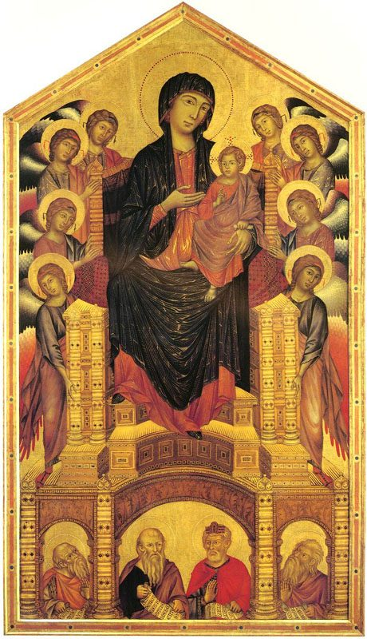
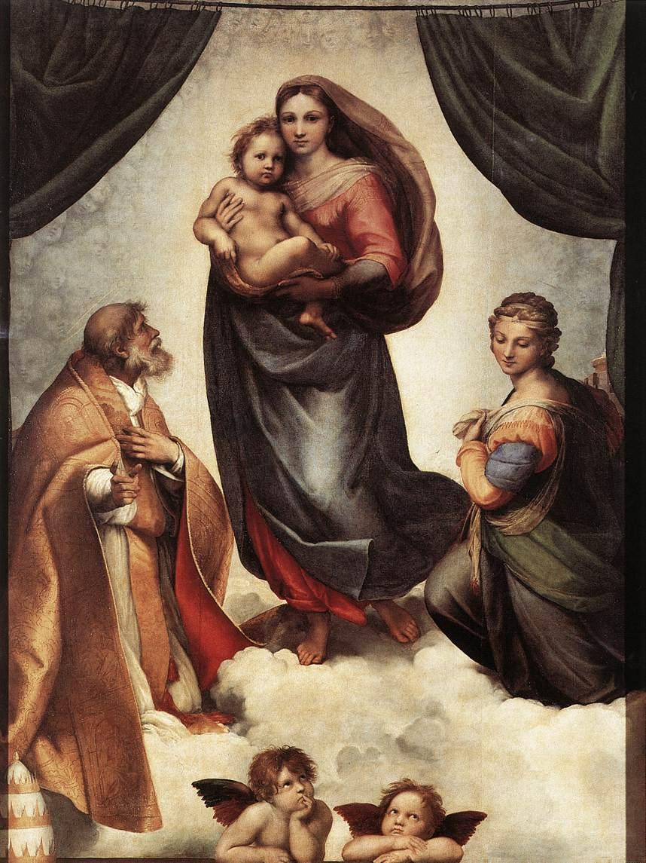
（中世纪圣母表情严肃，比较呆板，圣婴也是比较严肃。文艺复兴时期圣母非常柔美，圣婴具有了孩童般可爱的表情。）中世纪作品突出神的至高无上的这种气息，反映了在欧洲中世纪人是受神统治的。文艺复兴时期的作品将神人性化，反映了这个时期人们对人性的召唤。
找一找：有什么不同？
契马布耶：宝座圣母像
（1285～1286年)
拉斐尔：西斯廷圣母
（1513～1514年）
Notes:
让学生描述这两张画像的不同。（中世纪圣母表情严肃，比较呆板，圣婴也是比较严肃。文艺复兴时期圣母非常柔美，圣婴具有了孩童般可爱的表情。）中世纪作品突出神的至高无上的这种气息，反映了在欧洲中世纪人是受神统治的。文艺复兴时期的作品将神人性化，反映了这个时期人们对人性的召唤。

Slide 12
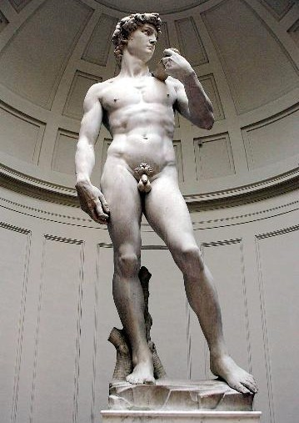
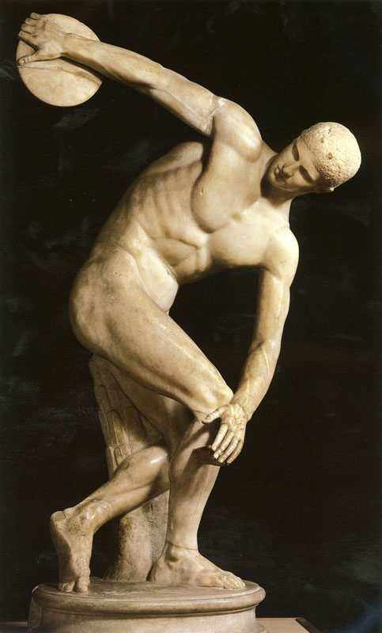
这两个雕塑有什么相同点？（都是裸体，都是男性，表现了一种力量之美，突出表现了人性的美。）从这两个不同时期的雕塑作品中，我们可以感受到青春、活力、健康、阳光向上的人性之美。这说明文艺复兴将起源于古希腊的人文主义思想进行了复兴并且发展。
找一找：有什么相同？
米开朗琪罗：大卫
（1501～1504年）
[古希腊]米隆：掷铁饼者
（公元前450年)
Notes:
这两个雕塑有什么相同点？（都是裸体，都是男性，表现了一种力量之美，突出表现了人性的美。）从这两个不同时期的雕塑作品中，我们可以感受到青春、活力、健康、阳光向上的人性之美。这说明文艺复兴将起源于古希腊的人文主义思想进行了复兴并且发展。

Slide 13
什么是文艺复兴？
米开朗琪罗：大卫
（1501～1504年）
拉斐尔：西斯廷圣母
（1513～1514年）

Slide 14
神 权 下 的 自 我
内容标准：了解文艺复兴的背景、成就、影响，人文主义的内涵。知道薄伽丘等人的主要作品和马丁·路德等人的主要思想，认识文艺复兴和宗教改革时期人文主义的含义。

Slide 15
含义：文艺复兴发生于14～17世纪的欧洲，是资产阶级在复兴希腊罗马古典文化的名义下发起的弘扬资产阶级思想和文化运动。它发源于意大利，扩展到英、法、德等西欧国家。是欧洲历史上第二次思想解放运动。

Slide 16
一、文艺复兴
——背景、内容、影响
二、宗教改革
——背景、过程、影响

Slide 17
一 文艺复兴（14-17世纪）
（1）历史背景： 中世纪基督教在欧洲建立了神权统治；
1. 背景
（2）经济基础：
意大利地区较早出现资本主义萌芽；
新兴资产阶级要求摧毁教会的神学世界观，维护自身利益；
（3）阶级基础：
（4）文化环境：
保留了大量希腊罗马的文化遗产；
（5）社会原因：
黑死病流行，引发反省；人们开始追求世俗人生的乐趣
（6）技术条件：
造纸术和印刷术传入欧洲，极大地便利了文化的传播
一定的文化是一定的社会政治和经济在意识形态上的反映。

Slide 18
问题探究1
意大利
文艺复兴最早发生在哪个国家？什么原因促成了文艺复兴运动的发生？
文艺复兴开始于意大利，这首先是由于那里最早出现资本主义萌芽。那里的新兴资产阶级——大商人、企业主、银行家为了增加财富，就需要扩大业务，改进经营，提高效率，因而也就需要……各种人才。他们要求物质享受和优美的艺术欣赏，这就需要为他们服务的教师，医生，建筑师，艺术家等为他们的现实生活增添乐趣。这客观上需要促使一种不同于封建文化的新文化产生并且发展起来。 ——李纯武《简明世界通史》
（1）意大利最早出现了资本主义萌芽。（根本原因）
（2）人们开始追求世俗人生的乐趣。

Slide 19
视角一：从美第奇家族的贡献看文艺复兴运动
材料一 在佛罗伦萨繁花似锦、蒸蒸日上的文艺复兴运动中，美第奇家族始终起着轴心的作用。
——张世华《意大利文学史》
材料二 达·芬奇说，美第奇家族创造了我，同时也毁灭了我。
——吴科平《美第奇家族兴亡史》
请根据材料指出，推动文艺复兴运动的重要力量是什么？

Slide 20
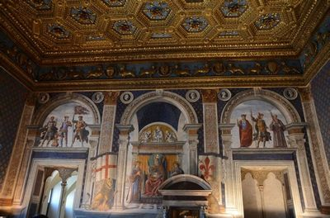
佛罗伦萨美第奇家族的壁画
美第奇家族资助过达·芬奇，还资助了拉斐尔、米开朗基罗和马基雅维利、伽利略等人。史料记载，美第奇家族仅在1434-1471年间就为文化公益事业捐赠了663755块金币，修建了许多令人叹为观止的建筑瑰宝。
美第奇家族的巨额资助金从何而来？

Slide 21
视角一：从美第奇家族的贡献看文艺复兴运动
材料三 美第奇家族银行正式创建于1397年。……创建资本为10000弗罗林（一种重约3.5克的金币）……美第奇银行成立初年，业务开展得很顺利，银行资本不断扩大。……（美第奇家族）为了扩大自己的事业，依靠银行业的资本进军毛纺业市场。……以1420年为例……美第奇银行的总利润为143348弗罗林……
——张宇靖《意大利美第奇家族银行的兴衰探析》
材料四 佛罗伦萨的经济繁荣产生了许多的富裕家族，他们靠着经商或经营银行贷款业务发家致富，而最显著的就是美第奇家族。……他们家族的企业不只银行，还有广大农场的经营，丝、毛织品的制造，以及远达俄国、西班牙、苏格兰、叙利亚等回教和基督教世界的各种贸易。
——姜军《试论文艺复兴时期意大利经济与文化的关系》
请思考：美第奇家族通过什么途径积累起了巨额财富？
Notes:
经营金融业、商业、农业、制造业等

Slide 22
视角一：从美第奇家族的贡献看文艺复兴运动
材料五 15世纪佛罗伦萨著名书商维斯帕香亚诺·达·比斯提西描述该城统治者科西莫·德·美第奇：“他好像认为自己有些钱，我不知道他的钱是从哪得来的，这钱来得并不干净。他急于卸下肩上的这一重负，于是便和教皇尤金尼斯四世陛下商谈。教皇告诉他……花一些钱用于建筑。”科西莫的敌对者可能都会乐意认为，他那些虔诚的赞助资金表现了他对某些特定罪行的内疚。
——摘编自《文艺复兴——西方艺术的伟大时代》，中国美术学院出版社
请思考：
为什么当时人认为美第奇家族“钱来的不干净”、是“罪行”？
为了摆脱这种精神负担，美第奇家族是如何做的？
Notes:
但是，基督教是明令禁止放贷的，教会还大力宣扬禁欲主义，因此教皇对佛罗伦萨人的印象很差，称他们是肮脏污秽的平民。巨额收入也给虔诚的基督徒——科西莫·美第奇带来沉重的精神负担，于是美第奇家族拿出一大笔钱用于文化公益事业。劳伦佐·美第奇把还是学徒的米开朗基罗，接进了美第奇宫，和自己同吃同住，并且给予优质的教育和第一笔艺术投资，就像他的前辈达·芬奇等人一样。同时，为了满足文艺复兴时期人们对古典文献的需求，美第奇家族还创建了现今世界上最古老的家族图书馆。

Slide 23
视角一：从美第奇家族的贡献看文艺复兴运动
材料六 美第奇家族崇尚古典文化主要表现为对希腊和罗马古典作品的搜集和传播。在劳伦佐时代，专门派遣学者波利齐亚诺等人到意大利各个城市以及海外购买书稿。据记载，劳伦佐愿花巨资甚至抵押家产购买书籍。他雇用书记员抄写无法买到的书稿。劳伦佐死后，为后人留下各类古籍善本达1039册，其中希腊文书稿就达460册。……此外，劳伦佐……积极在佛罗伦萨宣扬罗马帝国时代的建筑形式。
——张宇靖《论美第奇家族对意大利文艺复兴的贡献》
请思考：除了创建图书馆，美第奇家族是如何进一步满足人们对古典文化的需求的？
Notes:
收集和传播古典作品。

Slide 24
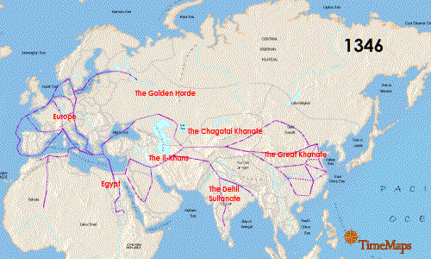
视角二：从黑死病的影响看欧洲人文主义的复苏
Notes:
14世纪中叶，“黑死病”侵袭欧洲大陆，接近一半的人死于这场瘟疫。薄伽丘在《十日谈》中写道，每天、甚至每小时，都会有大批的尸体运到教堂去，教堂的坟地已容纳不下，只好在周围挖一些大坑，把数百个尸体埋葬下去，就像货物那样堆放起来。这场欧洲历史上最恐怖的瘟疫，在给人类带来浩劫的同时，一个思考与质疑的新时代悄然来。

Slide 25
视角二：从黑死病的影响看欧洲人文主义的复苏
材料七 “人类的纵欲是多么可怕……如今它更加变本加厉，这理所当然地要激起神的愤怒”，“这场灾难（黑死病）就是神明对人类这众多罪恶的惩罚”。
——时任曼彻斯特大主教威廉姆斯·埃丁顿的信
教会是如何解释瘟疫爆发的原因？
材料八 善男信女不止一次地组织宗教游行或其他活动，虔诚地祈求天主，但一切努力都徒劳无功。总之，那年刚一交春，瘟疫严重的后果可怕而奇特地开始显露出来。
——薄伽丘《十日谈》
无论人们怎么祈祷，上帝并没有大发慈悲。人们对上帝和教会的态度此时会发生怎样的变化？
Notes:
教会是如何解释瘟疫爆发的原因？（瘟疫是上帝对世人罪孽的惩罚。）
为了平息上帝的愤怒，教会教导人们必须不断地忏悔，压抑欲望，清除自身的罪恶，求得上帝的宽恕。
人们对上帝和教会的态度此时会发生怎样的变化？（由信仰变为失望和不满）

Slide 26
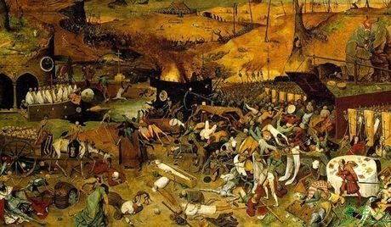
黑死病的肆虐，无情地否定了教会的解释，动摇了教会的权威。有些教士为避免传染，躲避垂死者的忏悔，逃跑时连俸禄都顾不得要，还有些乘机接受死者的捐赠，大发横财。所有这些都让人深感失望。在死亡和瘟疫面前，普通人再怎么努力也是徒劳。而主教、君主和贵族，他们会不会因为地位尊崇而得到神明的垂青，免遭瘟疫呢？

Slide 27
视角二：从黑死病的影响看欧洲人文主义的复苏
卡斯提尔王国（现属西班牙）的阿尔丰沙十一世是在位的君主中唯一丧命于鼠疫的国君。但是他的邻邦阿拉贡（现属西班牙）的国王佩德罗却在六个月内失去了妻子丽奥诺拉王后、女儿玛丽和一个侄女。拜占廷皇帝约翰·坎特库欣失去了儿子。在法兰西，瘸腿的王后让娜和她的儿媳，多芬的妻子博娜·德·卢森堡两人和昂盖朗的母亲死于同一时期。路易十世的女儿，拿伐勒王后是又一个受难者。爱德华三世的二女儿若阿娜，在出嫁给卡斯提尔国王的后嗣佩德罗的途中，死于波尔多。
——【美】巴巴拉·塔却曼《“世界之末日”——黑死病》
最讽刺的是，宣称“神谴说”的大主教埃丁顿，也染病身亡。在瘟疫和死亡而前，有没有人有“免死”的特权？
Notes:
没有；在死亡面前人人平等。
活着的人发现，原来在黑死病面前，贵族、僧侣和平民都是一样的，不幸随时会降临到每一个人身上，既然如此，为什么不在活着的时候好好享受生活呢？

Slide 28
视角二：从黑死病的影响看欧洲人文主义的复苏
材料九 ……（有人）说只有开怀吃喝，自找快活，尽量满足自己的欲望，纵情玩笑，才是对付疫病的灵丹妙方。他们说到做到，尽力付诸实现，日以继日地从一家酒店转到另一家，肆无忌惮地纵酒狂饮……
我们的城市陷入如此深重的苦难和困扰，以致令人敬畏的法律和天条的权威开始土崩瓦解。
——薄伽丘《十日谈》
黑死病带来的无所不在的死亡阴影，使人们的思想价值观念发生了哪些变化？
Notes:
开始怀疑法纪和圣规；追求现世享乐。
面对死亡，人们把目光从天国转向了尘世的享乐，享受人生的心理开始盛行，人们把教会的清规戒律抛诸脑后，昼夜寻欢作乐。

Slide 29
意大利是古罗马文化的中心和继承者，较多地保留了古罗马文化；它那优越的地理位置和在地中海贸易中的特殊地位，有利于直接吸收、或通过拜占廷和阿拉伯人吸收希腊文化，这些也是意大利文艺复兴发生的一个有利条件。
——孔祥民《世界中古史》
（3）意大利保留了较多的希腊罗马古典文化。
想一想，中国古代的四大发明与文艺复兴运动有关吗？
（4）印刷术为欧洲走出黑暗的中世纪和文艺复兴运动准备了条件。

Slide 30
2、时间：
3、发源地：
4、含义：
5、性质：
6、实质：
7、表达形式：
14世纪—17世纪。
意大利（发展到整个西欧）
文艺复兴发生于14—17世纪的欧洲，它发源于意大利，传播和发展于英法等西欧国家。是资产阶级借助复兴古代希腊罗马文化的形式发起的宣传资产阶级文化主张的新文化运动，是自希腊的智者运动以来出现的第二次思想解放运动，高举人文主义旗帜。
文艺复兴是一场资产阶级反封建的新文化运动，欧洲出现的第二次思想解放运动
宣传资产阶级思想文化的运动，要求把人和人性从宗教神学的束缚中解脱出来
借助复兴古代希腊、罗马文化

Slide 31
探究：文艺复兴为什么要借助复兴古代希腊、罗马文化的形式？
1、当时资产阶级力量弱小，没有成熟的文化体系取代基督教文化，无法于神学正面冲突 。
2、当时封建神学占统治地位，教会势力强大，
压制其他思想传播
3、封建神学理论体系大多以古希腊、古罗马
的文明成果为依据

Slide 32
8、旗帜(核心)：
人文主义。
９、矛头：
指向基督教神学
宗教神学 | 以 为中心 | 主义 | 观念 | 主义
人文主义 | 以 为中心 | 的享受 | 平等 | 理性和
神
蒙昧
禁欲
等级
人
现世
自由
科学
文艺复兴的实质
人文主义（humanism)的涵义
批判神权统治，鼓吹人性解放和思想自由是文艺复兴及宗教改革时期人文主义的主要诉求。
人文主义的核心是肯定人、注重人性， 把人从宗教束缚中解放出来，提倡追求自由、平等;崇尚理性和科学。 。

Slide 33
在中世纪，人类意识的两方面——内心自省和外界观察都一样——一直处在一层共同的纱幕之下，处于睡眠或半醒状态。这层纱幕是由信仰、幻想和幼稚偏见织的，透过它向外看，世界和历史都罩上了一层奇怪的彩……在意大利，这层纱幕最先烟消云散。
——（瑞士）不克哈特《意大利文艺
复兴时期的文化》
1、材料中的“纱幕”指的是什么？
基督教神学世界观
2“人类意识处于睡眠与半醒状态”的原因是什么？
基督教会把文化置于神学的控制之下

Slide 34
3、“烟消云散”指的是什么？
“烟消云散”指的是神学世界观的束缚被冲破，人和人性从宗教的束缚下解放出来。
4、为什么在意大利，这层纱幕最先烟消云散？
意大利最早出现了资本主义的萌芽，意大利更系统地保留了希腊、罗马的古典文化，最早发生了文艺复兴运动。

Slide 35
在中世纪，人类意识的两方面——内心自省和外界观察都一样——一直处在一层共同的纱幕之下，处于睡眠或半醒状态。这层纱幕是由信仰、幻想和幼稚偏见织的，透过它向外看，世界和历史都罩上了一层奇怪的彩……在意大利，这层纱幕最先烟消云散。
——（瑞士）不克哈特《意大利文艺
复兴时期的文化》
1、材料中的“纱幕”指的是什么？
基督教神学世界观
2“人类意识处于睡眠与半醒状态”的原因是什么？
基督教会把文化置于神学的控制之下

Slide 36
3、“烟消云散”指的是什么？
“烟消云散”指的是神学世界观的束缚被冲破，人和人性从宗教的束缚下解放出来。
4、为什么在意大利，这层纱幕最先烟消云散？
意大利最早出现了资本主义的萌芽，意大利更系统地保留了希腊、罗马的古典文化，最早发生了文艺复兴运动。

Slide 37
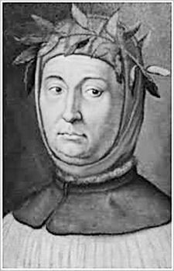
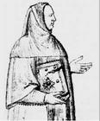
１０、概况：文艺复兴初期“三杰”
但丁
(1265-1321)
彼特拉克
(1304-1374)
薄伽丘
(1313-1375)

Slide 38
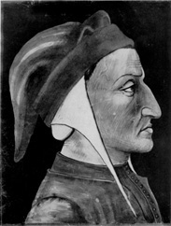
但丁（1265—1321）是意大利诗人，出生在佛罗伦萨一个没落贵族的家庭。他的不朽杰作《神曲》，一方面给中世纪文化以艺术性的总结，另一方面又显现出文艺复兴时代人文主义思想的曙光。但丁作为一位继往开来的诗人，他与莎士比亚、歌德一起被称为西欧文学史上的三大天才巨匠。
Dante Alighieri
(1265-1321)
但丁是中世纪的最后一位诗人，同时又是新时代的最初一位诗人。
——恩格斯

Slide 39
我说：“我的老师，这些人是何许人，我左边的这些削发者是否都是神职人员？”
他对我说：“所有这些鬼魂生前都是缺乏头脑的人，他们不懂得适度地花销钱财……他们都是神职人员，有教皇和枢机主教，他们爱财如命达到无以复加之境……他们生前不分善恶，这曾使他们沾满罪恶泥污，现在也使他们面目全非，令人辨认不出……挥霍无度和一毛不拔使他们不能荣升天堂。”
“人的高贵，就其所完成的业绩而言，超过天神的高贵。”
但丁明确表达了自己对天主教会的厌恶，率先对教会提出批评。
Notes:
\

Slide 40
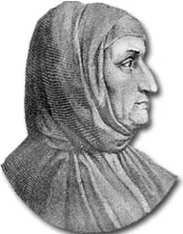
彼特拉克
(1304—1374)
意大利诗人，十四行诗首创者。出生于佛罗伦萨。被称为“人文主义之父”。
他最重要的作品抒情诗集《歌集》主要歌颂他对女友劳拉的爱情。诗人把劳拉写成美的化身，显示了爱情的崇高和圣洁，反映了新兴资产阶级要求摆脱禁欲主义和神秘主义的束缚，追求现世个人幸福的强烈愿望。
我只是凡人
我只要凡人的幸福
提出以“人的学问”代替“神的学问”

Slide 41
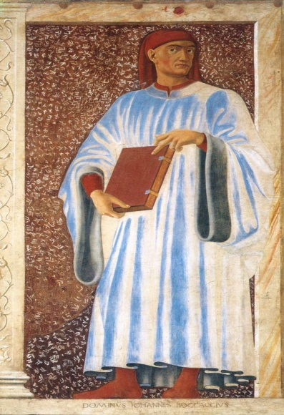
薄伽丘
(1313—1375)意大利作家
1348年，鼠疫（人称“黑死病”）肆虐欧洲，意大利、法国、英国等国人口锐减，大有世界末日来临之感。
薄伽丘因此博得 “欧洲短篇小说之父”的不朽名声。
《十日谈》叙述了十个青年男女为躲避黑死病，在佛罗伦萨乡间一个别墅里住了十天，讲了一百个故事，故名《十日谈》。通过这些故事，作者揭露教会的黑暗和腐败，讽刺教士的奸诈和伪善，赞扬手工业者、商人的智慧和才干，歌颂真挚的爱情和高尚的情操。正如《神曲》为意大利诗歌奠定了基础一样，《十日谈》为欧洲近代短篇小说开了先河。

Slide 42
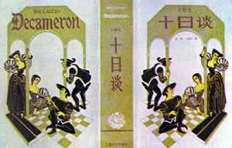
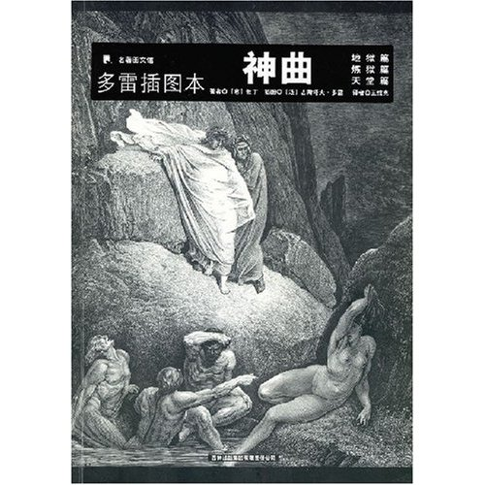
“人曲”
**为什么有人把《十日谈》和但丁的《神曲》并称为“人曲”？
肯定人的欲望，歌颂自然的人性，
充分肯定人的价值与尊严，关注点是人

Slide 43
感受名著
郡主（绮思梦达）冲破封建门第观念，与仆人相恋，事情败露后，父亲暴跳如雷，将仆人关入地牢，痛骂女儿不顾身份，竟与下贱的奴仆相爱。绮思梦达却宁死不屈，并愤然驳斥父亲：“我们人类的骨肉都是用同样的物质造成的，我们的灵魂都是天主赐给的，具备着同样的机能和一样的效用。我们人类是天生一律平等的，只有品德才是区分人类的标准。”
——薄伽丘《十日谈》（1）材料歌颂了绮思梦达的什么精神？
（2）材料反映了作者怎样的思想？
文艺复兴时期，人文主义的表现形式
是从肯定人的欲望和歌颂自然的人性
开始的。
冲破封建教条，追求爱情幸福的精神。
反对等级观念，主张自由平等，肯定人的欲望，歌颂自然的人性的人文主义思想

Slide 44
从禁欲苦行到顺从人性
有一位死心塌地皈依天主的教徒将儿子从小带至深山中隐修，以杜绝人欲横流的尘世生活的诱惑。从小与世隔绝的青年，跟着父亲下山进城，路遇一群漂亮的姑娘。青年问父亲这些是什么东西，虔诚信教的父亲把妇女看作洪水猛兽，吓唬说她们都是祸水，叫“绿鹅” 。谁知儿子却说： “爸爸，让我带一只绿鹅回去吧！”
薄伽丘通过这则故事主要反对什么？肯定什么？
反对封建教会的禁欲主义，肯定自然人性。
父亲这才明白……
人性无所不在，无从回避

Slide 45
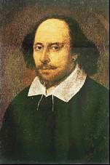
高潮时期代表
文艺复兴时期伟大的戏剧家和诗人。他的作品深刻反映了英国由封建制度进入资本主义原始积累时期的社会生活，揭露了资本主义的发展引起的新矛盾，充分表达了他的人文主义世界观。
四大悲剧：
《 奥赛罗》《李尔王》
《 麦克白》《 哈姆雷特 》
喜剧：
《仲夏夜之梦》
《 威尼斯商人》
William
Shakespeare
1564～1616

Slide 46
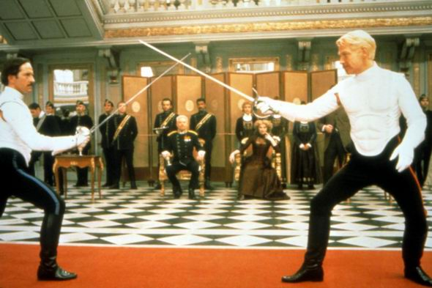
“人是一件多么了不起的杰作！在理性上多么高贵！在才能上多么无限！多么文雅的举动！在行为上多么像一个天使！在智慧上多么像一个天神！宇宙的精华！万物的灵长！”
电影《哈姆雷特》剧照
《哈姆雷特》写于1610年，描写的是古丹麦王子哈姆雷特为父报仇的故事。这部作品不但反映了英国社会的政治现实，更重要的是通过哈姆雷特这一形象，反映了当时先进知识分子的人文主义主张。
人文主义。 认为人高于一切，肯定人的价值，颂扬人的力量，提倡人性的发展。

Slide 47
◆初期薄伽丘与晚期莎士比亚的比较？ (《十日谈》与《哈姆雷特》)
共同：
差异：
反映了什么？
宣扬人性、歌颂人的价值、
探
究
深
入
前者注重人性中的本能；内容主要是男欢女爱。
后者更崇尚人的理性； 刻画复杂的人类内心世界，歌颂人间仁爱，提升人性的高尚和尊严
文艺复兴从初级(质朴)
高级(高雅精致)发展历程

Slide 48
Renaissance
阶段 | 人物 | 作品 | 国籍 | 地位 | 人性的反映
开始 | 但丁 | 神曲 | 意大利 | 文艺复兴先驱
 | 彼得拉克 | 歌集 |  | 人文主义之父
 | 薄伽丘 | 十日谈 |  | 欧洲短篇小说之父
高潮 | 莎士比亚 | 哈姆雷特 | 英国 | 英国最伟大的剧作家
肯定人的欲望和歌颂自然的人性
歌颂了仁爱，提升了人性的高尚与尊严

Slide 49
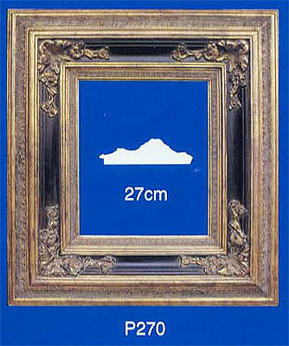
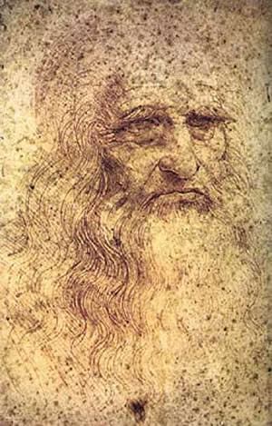
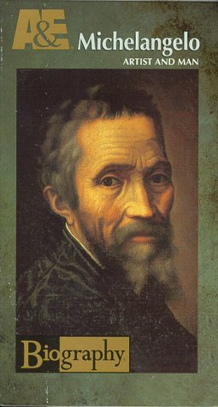
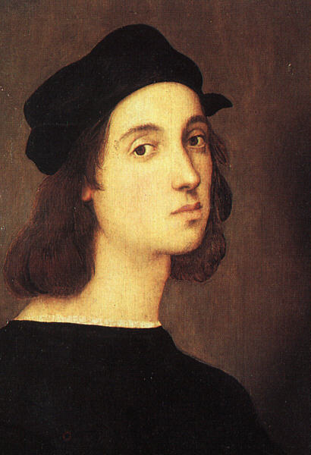
意大利文艺复兴后三杰
（美术三杰）
达 · 芬奇
米开朗琪罗
拉斐尔

Slide 50
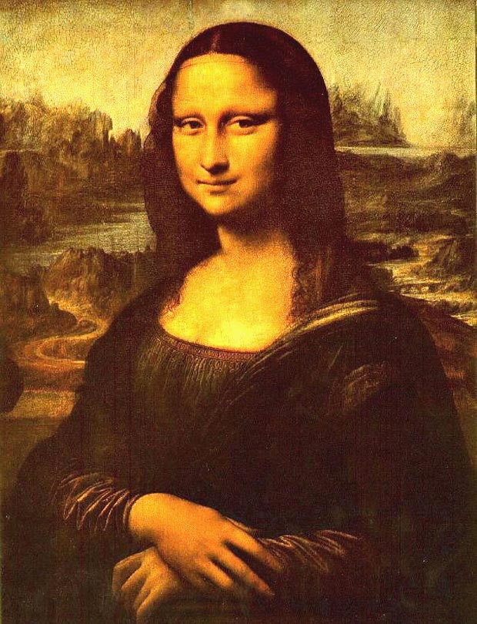
《Mona Lisa Smile》
（ 高77厘米，宽53厘米，现藏于巴黎的卢浮宫）是一幅享有盛誉的肖像画杰作，画中人物坐姿优雅， 笑容神妙，背景山水幽深茫茫， 使人物内心丰富的感情和美丽的外形达到巧妙的结合。这种臻于完美的生动肖像作品，实为人文主义关于人的崇高理想的光辉体现。
达芬奇的《蒙娜丽莎》

Slide 51
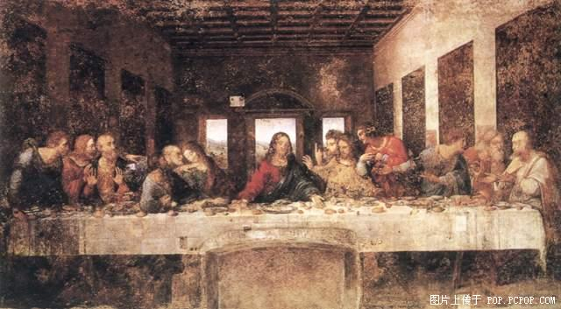
《最后的晚餐》（高420厘米，宽910厘米，现藏米兰圣玛丽亚·戴列·格拉契修道院）反映了基督教传说中最重要的故事之一。整个画面严整、均衡，而富于变化，无论从构思的完美、情节的紧凑，人物形象的典型塑造以及表现手法的纯熟上都堪称达·芬奇艺术的代表。

Slide 52
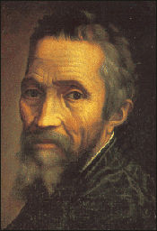
米开朗琪罗，1475年3月6日出生于佛罗伦萨，是意大利文艺复兴时期著名的雕塑家、画家、建筑师和诗人。他的艺术创作深受人文主义思想和萨伏那罗拉宗教改革运动的影响，以现实主义方法和浪漫主义的幻想，表现当时市民阶层的爱国主义和为个人而奋斗的精神面貌，富于人性和人的情感，在艺术上具有坚强的毅力和雄伟的气魄。
代表作品有雕塑《大卫》《摩西》和梵蒂冈西斯廷教堂壁画《创世纪》、《末日审判》等。
米开朗琪罗
《自画像》

Slide 53
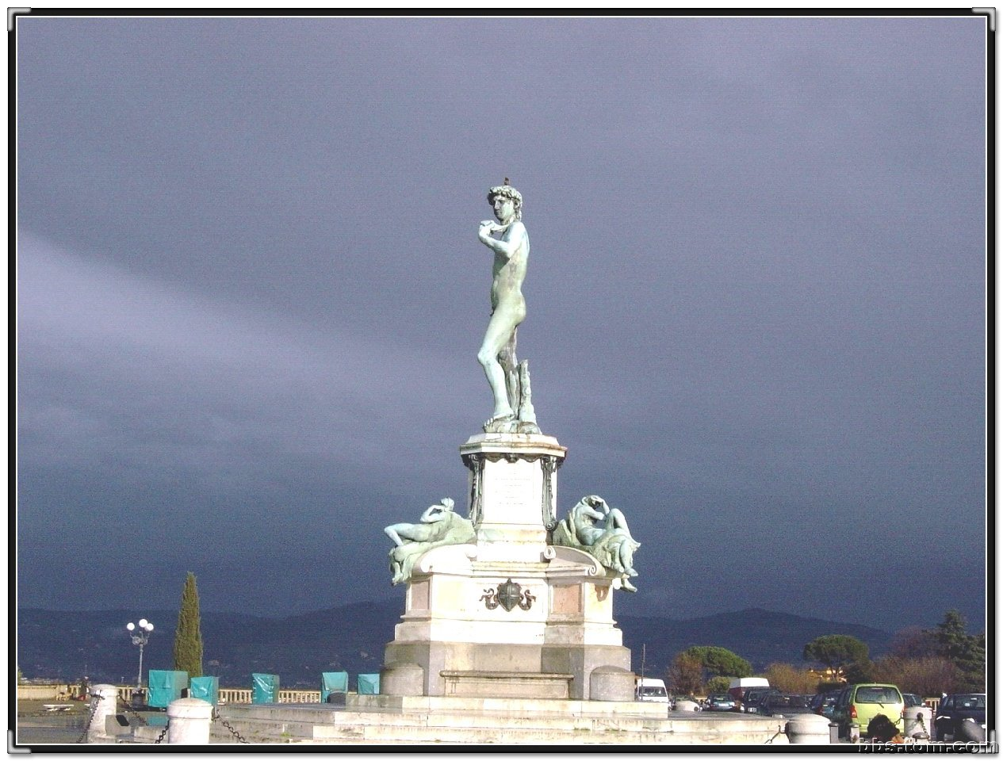
雕塑《大卫》

Slide 54
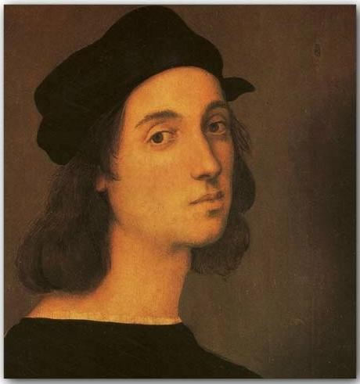
拉斐尔 （1483-1520），文艺复兴意大利“艺坛三杰”之一。从22岁到25岁，他创作了大量圣母像，他没有达·芬奇那样经验丰富博学深思，也没有米开朗琪罗的雄强伟健的英雄气概。可是，他创造出最合乎当时人们的口味、被特称为一种“秀美”的风格，不仅使当时人倾倒，并且延续了400年之久，成为后世古典主义者认为不可企及的典范。

Slide 55
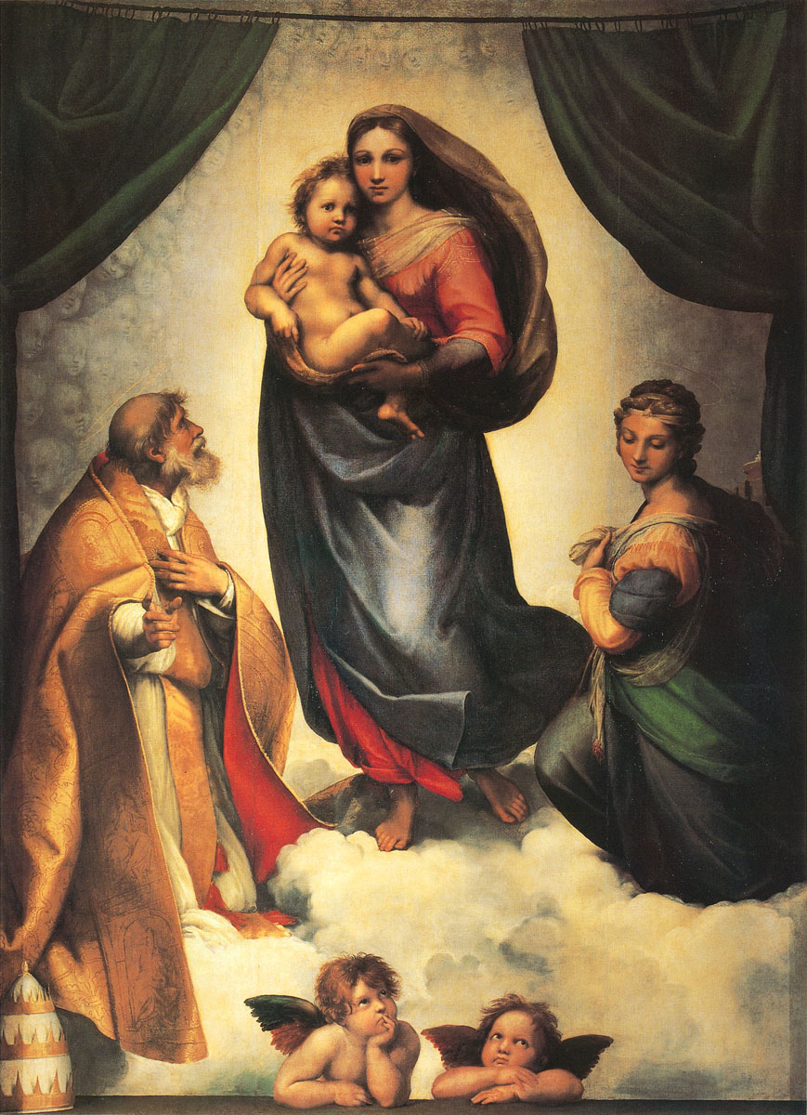
《 The Sistine Madonna 》是意大利画家拉斐尔在1512—1513年间为罗马西斯廷教堂绘制的。是一幅布面油画，画中人物和真人大小相仿。他成功地塑造了一位人类的救世主形象：她决心以牺牲自己的孩子，来拯救苦难深重的世界。 他画笔下的圣母温柔美丽，眉宇间洋溢着母性的慈爱和幸福，像是一位普通的母亲，不像以前的圣母像那样神情呆滞、不可亲近。此画现藏于德累斯顿。

Slide 56
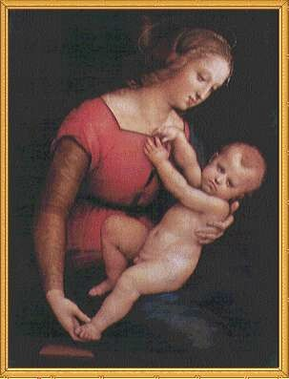

Slide 57
疑难解析：文艺复兴艺坛三杰怎样在作品中体现人文主义
达·芬奇用写实的绘画揭示人性的善恶，《最后的晚餐》是典型的例证。
米开朗琪罗的《大卫》和《摩西》等作品，反映出一种震撼人心的英雄主义气概，反映了人的伟大。
拉斐尔的《西斯廷圣母》等作品则表现圣母的温柔美丽、慈爱幸福，充满人情味。

Slide 58
思考：“文艺复兴”是一场复古运动吗?
从表面的含义来看，它是一种复兴古希腊罗马时期哲学、文艺的活动，是一种复古运动，但从深层含义看，它却是一场思想解放运动，是一次思想领域里的变革，是新兴市民阶层借复兴古代理性主义文化来反对非理性主义、神秘主义宗教文化的运动，是一场以人本主义反对神本主义的运动。是资产阶级借助复兴古希腊罗马文化进而弘扬资产阶级文化思想的文化运动。

Slide 59
（2）科学领域
近代自然科学是以天文学的革命为开端的。
①哥白尼：太阳中心说
②开普勒：行星沿椭圆形轨道绕太阳运行
③伽利略：自制天文望远镜进行天文观察
④布鲁诺：宇宙无中心
重视科学实验，追求知识。

Slide 60
你是如何看待文艺复兴运动的？
材料一 文艺复兴是一个承“前”启“后”的时代。正如恩格斯所说：“在人文主义的伟大思想光辉和永恒艺术魅力面前，中世纪的幽灵消失了。”
材料二 文艺复兴解放了人们思想，为近代科学的兴起奠定思想基础，文艺复兴后出现哥白尼的太阳中心说，开普勒发现行星运动三定律，伽利略自制望远镜观察天体等。
材料三 在16世纪初，当文艺复兴时期的文化已经达到高峰的时候，道德堕落跟随个性的高度发展成为了一种流行。这种精神常常表现出肆无忌惮的利己主义。

Slide 61
文艺复兴运动的历史意义
①经济：为资本主义发展解除精神枷锁；
②政治：沉重地打击天主教会势力；
③思想：是欧洲的第二次思想解放运动；
④文艺：促进文学艺术的发展，产生众多的文化巨人和名著
⑤科学：促进近代自然科学的产生与发展；
⑥为新航路开辟提供精神动力，为宗教改革奠定基础

Slide 62
局限性：
过分推崇人文主义，造成运动后期个人私欲的膨胀、泛滥和社会混乱。
仅局限于上流社会和知识阶层；
没有完全否定王权、教权、没有合理的改变现实社会的方案

Slide 63
1．（2018.4·浙江高考·19）针对中世纪经院哲学家推崇教会文本的权威，崇拜圣徒，有学者批判道：他们“轻视人的本质，不知道我们生下来是为了什么、我们从哪里来又要往哪里去”。这反映了该学者主张( )
A．人性解放 B．政治启蒙
C．禁欲主义 D．与上帝对话
A

Slide 64
2．（2018·海南高考·15）意大利艺术史家瓦萨里在1550年出版的人物传记中，记述了13～16世纪意大利许多杰出的建筑师、画家和雕刻家。欧洲北部城市的一位读者在写给瓦萨里的信中说：虽然我未到过意大利，但感谢上帝，我已经能阅读您的大作了。这表明( )
A．浪漫主义艺术在欧洲各地盛行
B．宗教改革促进了思想觉醒
C．人文主义传播到欧洲其他地区
D．理性原则获得了普遍认同
C

Slide 65
3．（2017.4·浙江高考·18）意大利人文主义者兴办的精英教育学校，女性数量很少，她们学习为教土所反对的“一文不值的事物——古典学”，也被鼓励掌握历史，学习骑马、跳舞、唱歌以及诗歌鉴赏等，但是她们不能学习算术和修辞。这类学校兴起于( )
A．古罗马时期
B．文艺复兴时期
C．启蒙运动时期
D．工业革命时期
B

Slide 66
4．（2017·海南高考·15）达·芬奇在绘画时常思考，一个人哭时看起来是什么样；笑的时候，身体内在的情形——肌肉、骨头和筋——又是什么样子。于是，他对人的遗体进行解剖和研究。这表明，达·芬奇
A．旨在进行实验科学研究
B．刻意表现奔放情感
C．探求对人体的理性认识
D．否定天主教神学理论
C

Slide 67
3．（2013·上海高考·12）15至16世纪发生的一系列重大变化，如君主专制的建立、文艺复兴运动的发展和宗教改革的兴起等显示了( )
A．资本主义制度的确立
B．西欧社会的转型
C．国际政治体系的初建
D．整体世界的形成
B

